Slide 1
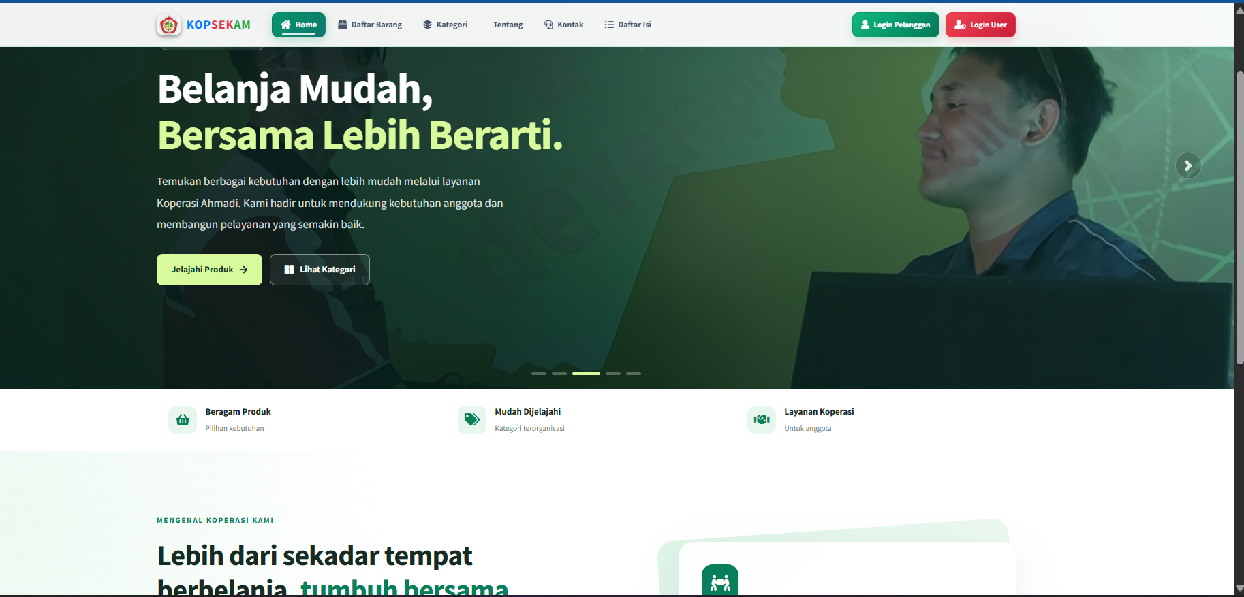
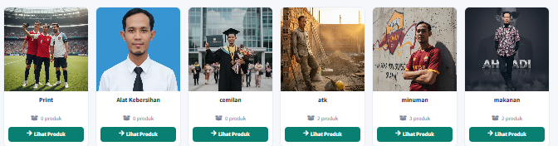

Slide 2
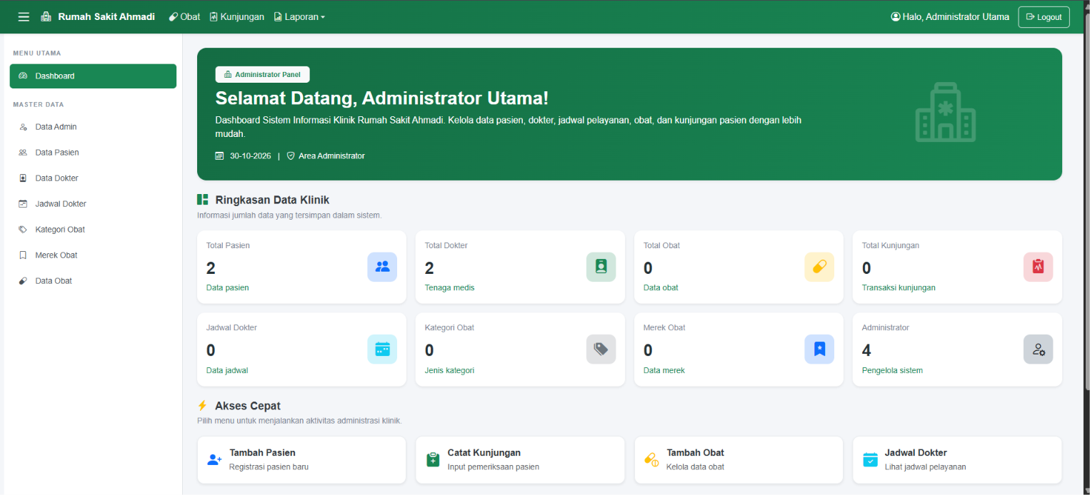
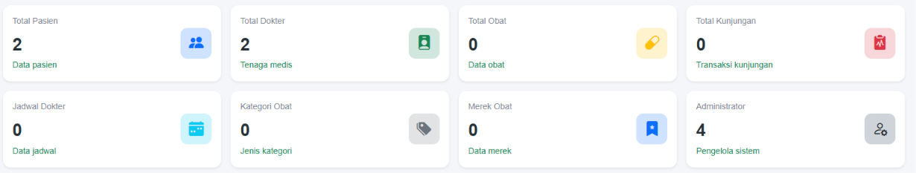
Dokter yang masuk hari ini

Slide 3
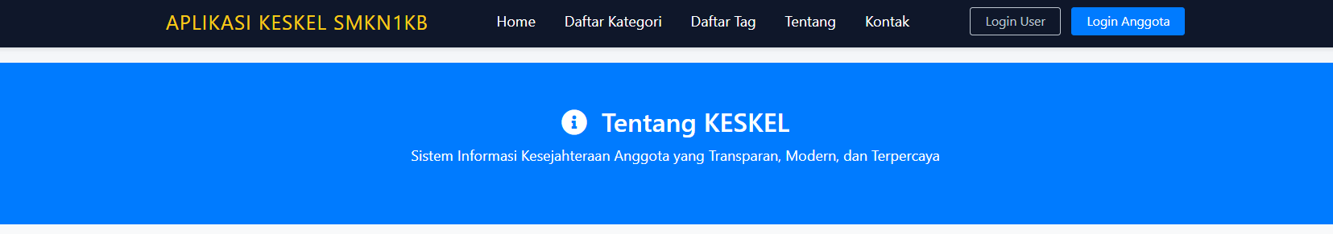
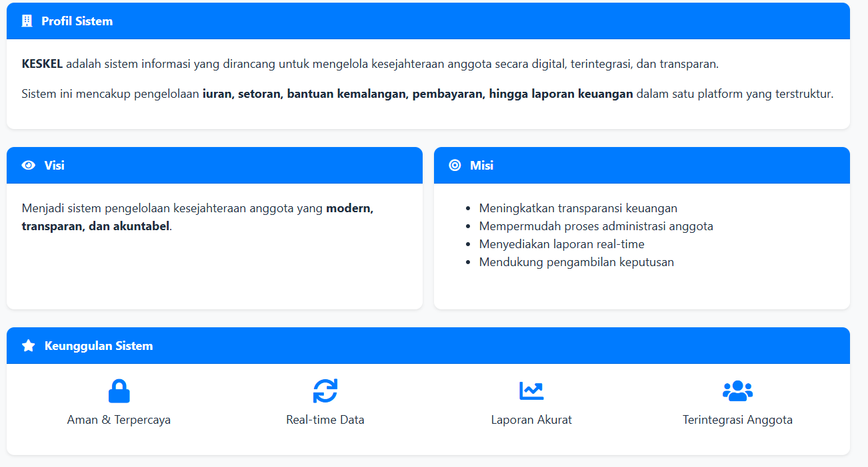
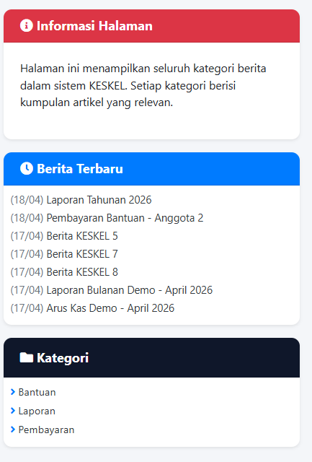

Slide 4
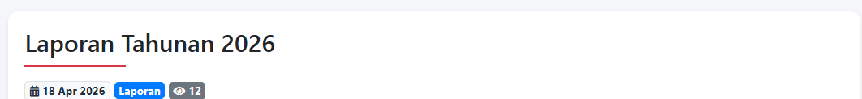
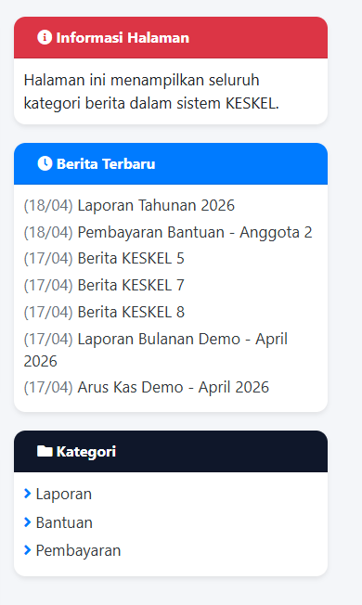
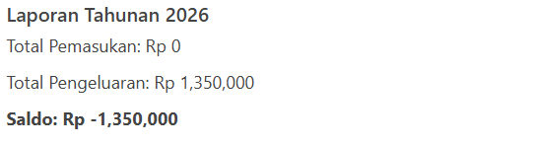
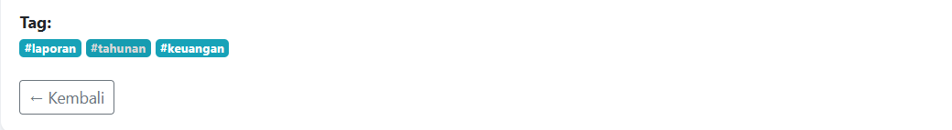
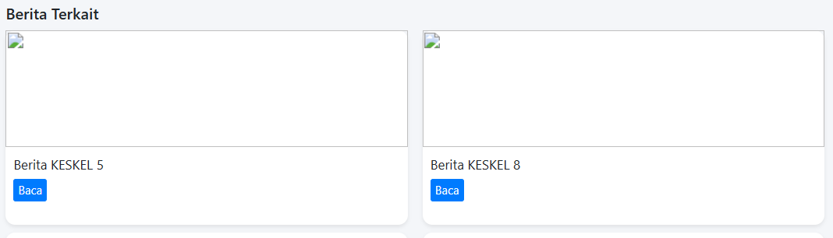

Slide 5
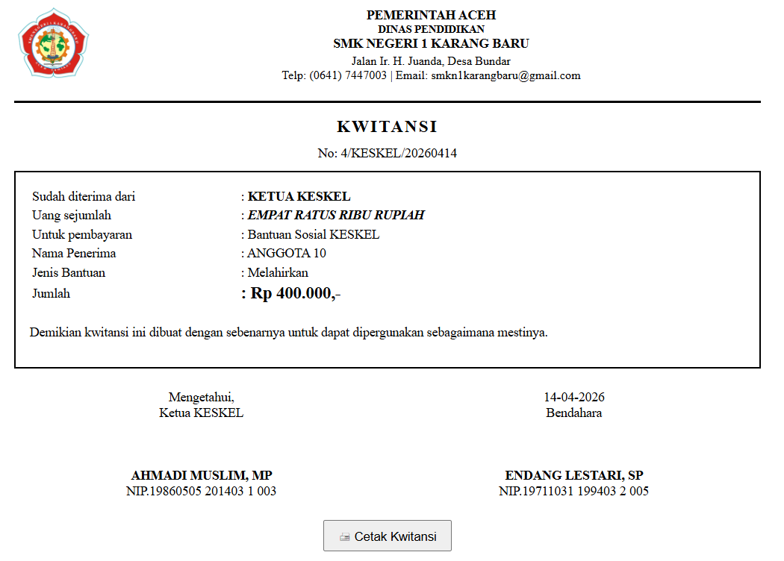

Slide 6
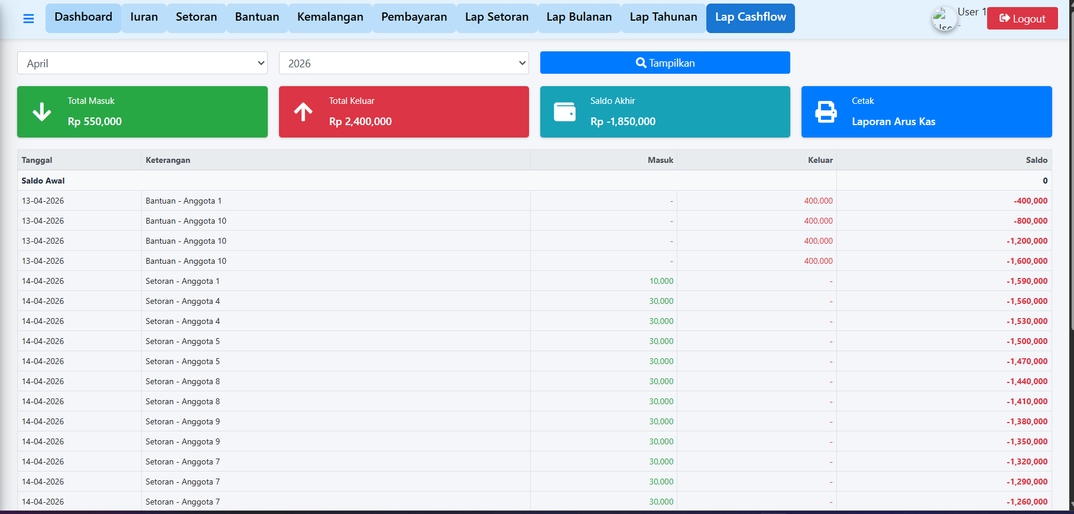
Export Excel

Slide 7



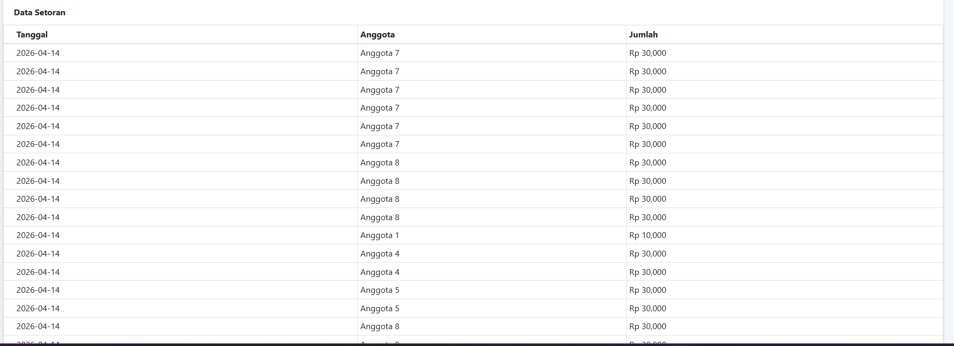
CETAK
Laporan Bulanan

Slide 8
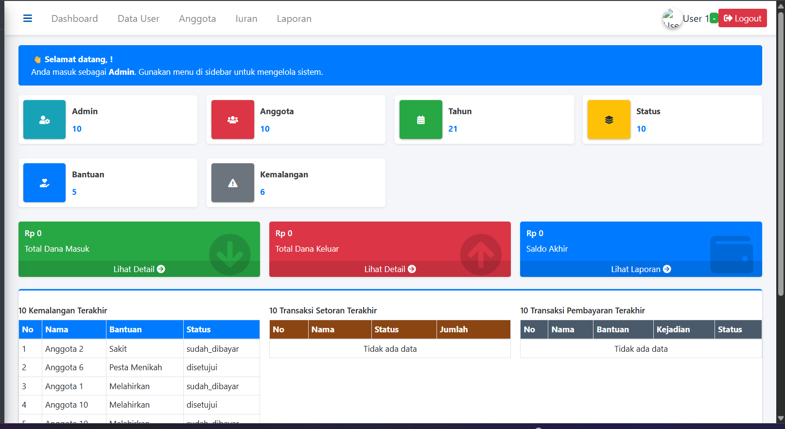
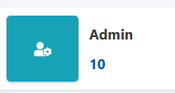




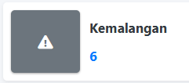

Slide 9
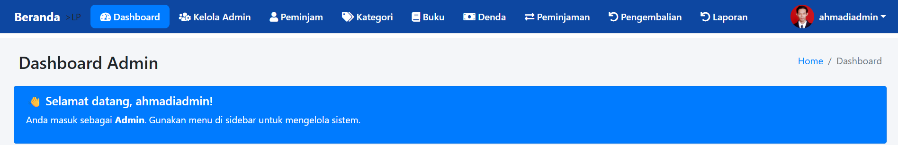
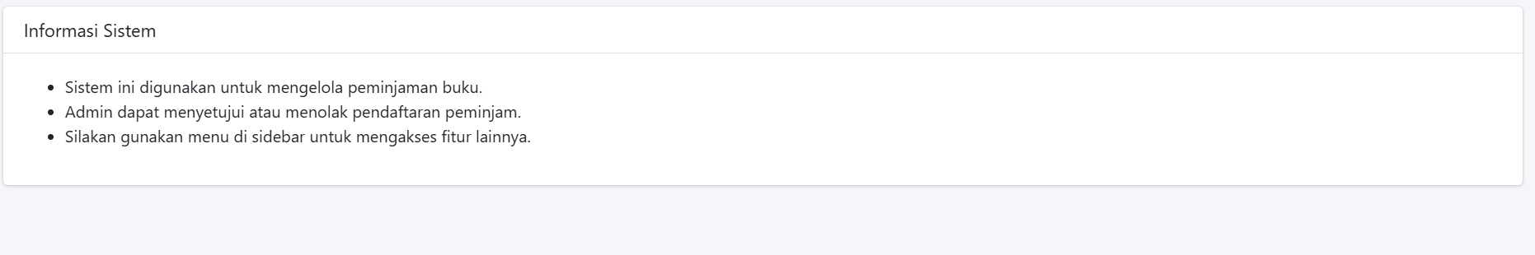
Admin
Anggota
iuran
bantuan
Total setoran
Rp …………….
Total pembayaran
Rp …………….
Rekap keuangan
Rp …………….
10 Kemalangan Terakhir
10 Transaksi Setoran Terakhir
10 Transaksi Pembayaran Terakhir
No | Nama Anggota | bantuan | status
No | Nama Anggota | Status | Jumlah Setoran
No | Nama Anggota | Kejadian | status

Slide 10
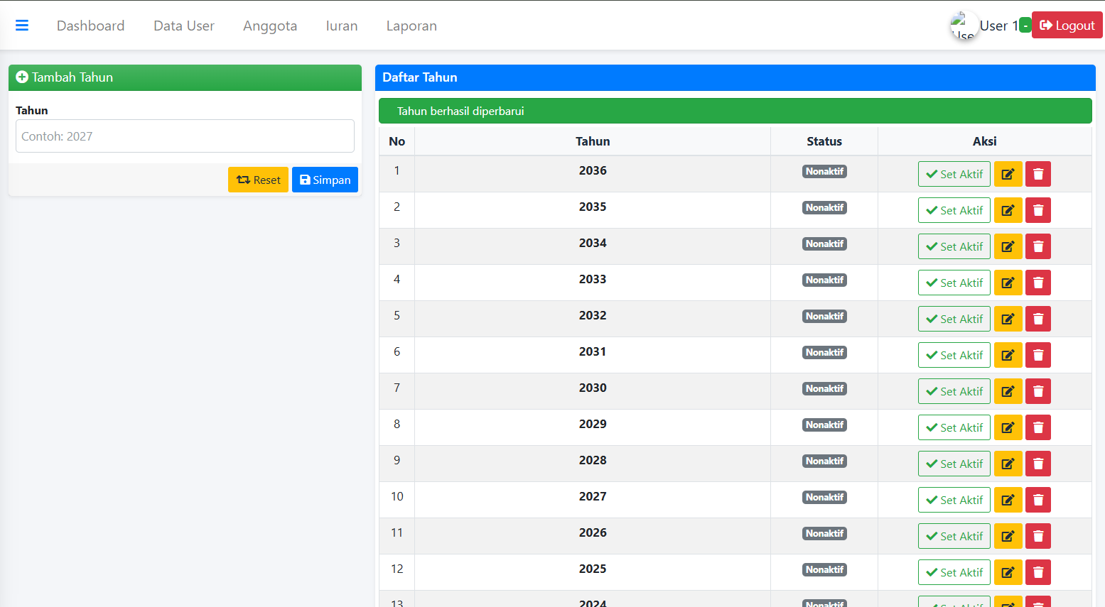


Slide 11
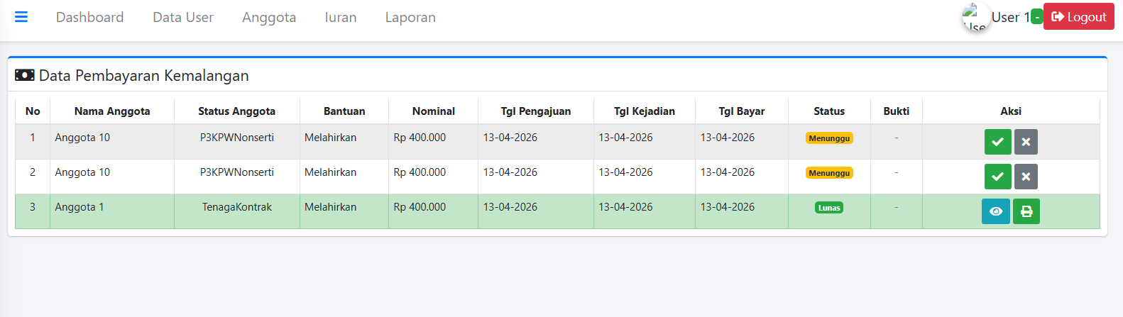
Bayar
Bayar

Slide 12
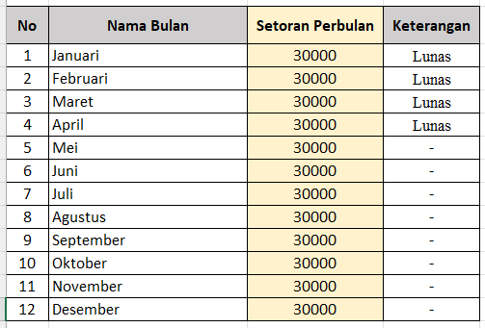
-- PILIH ANGGOTA -
-- PILIH TAHUN -
Status : PNSSerti

Slide 13
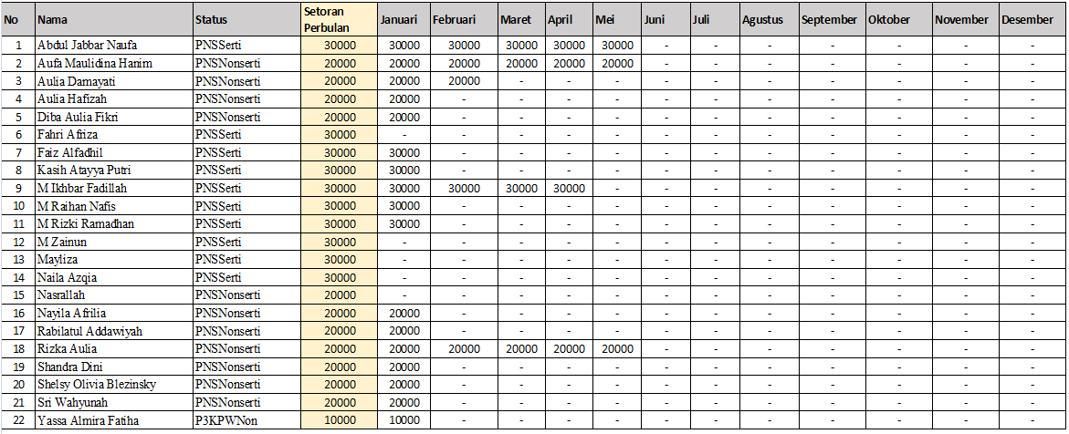
-- PILIH TAHUN -

Slide 14
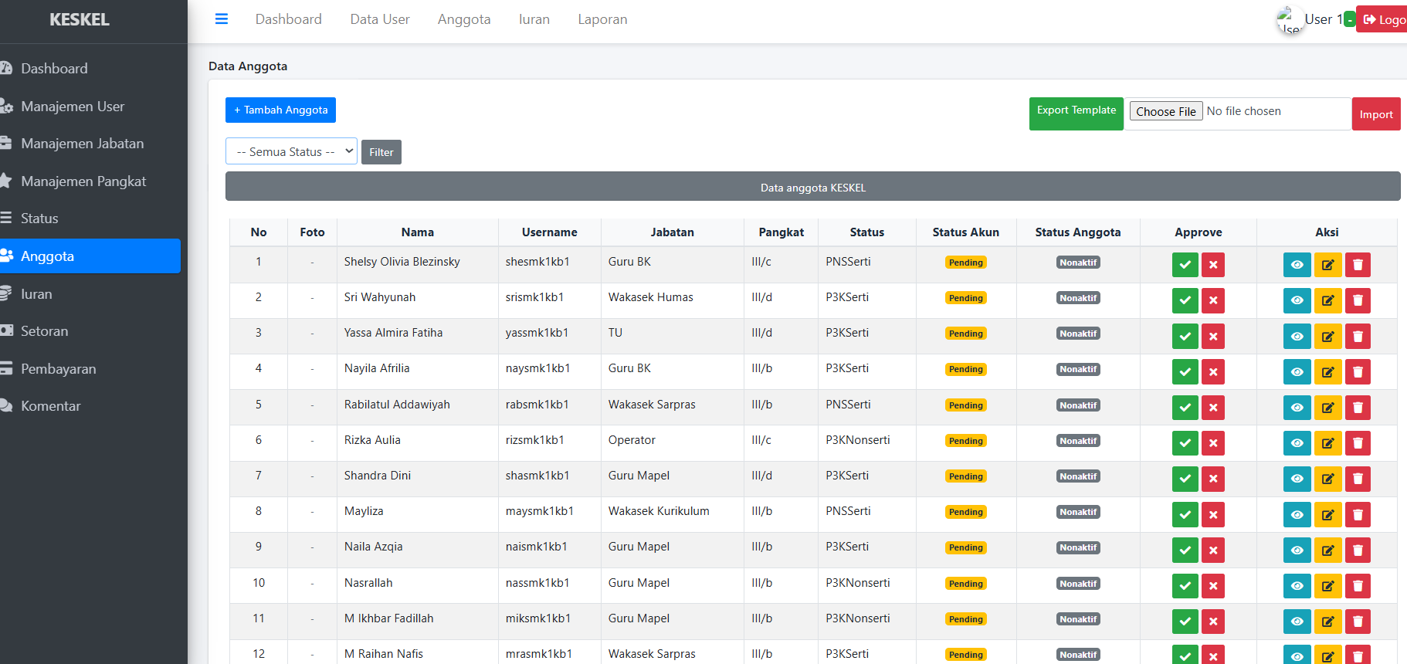

-filter status keanggotaan --
-- filter status akun --
-- filter status --

Slide 15
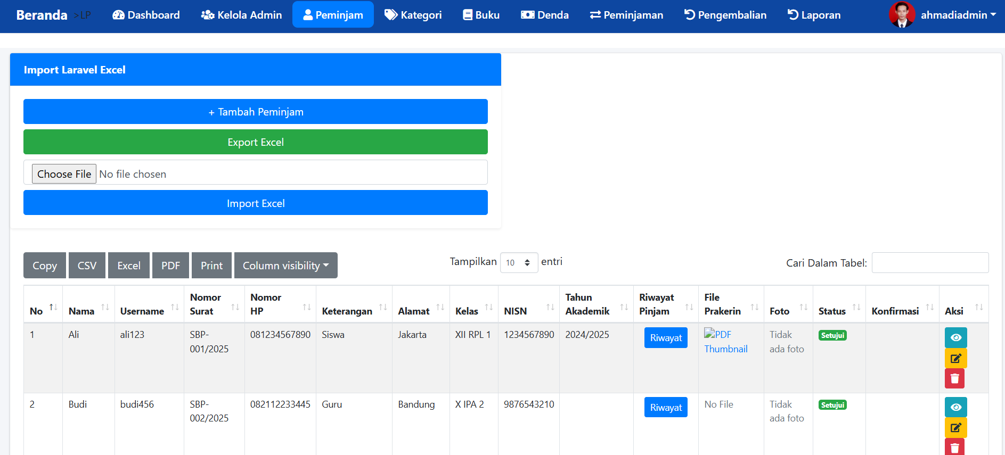
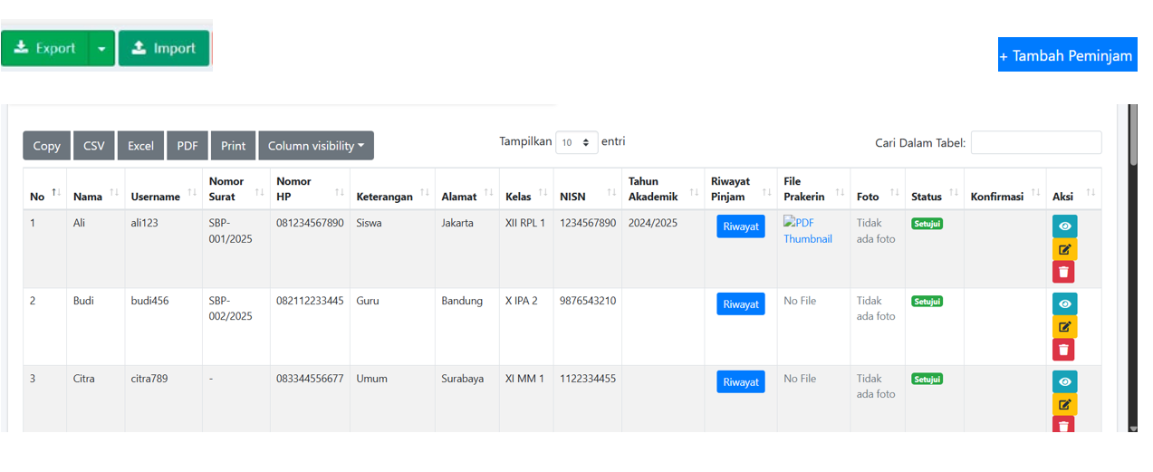

Slide 16


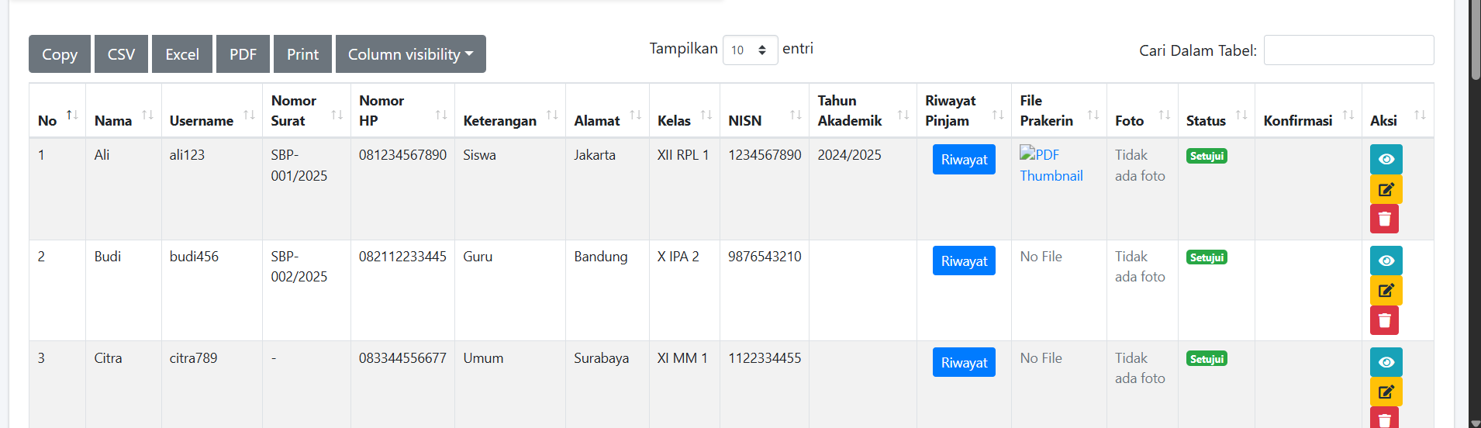

Slide 17
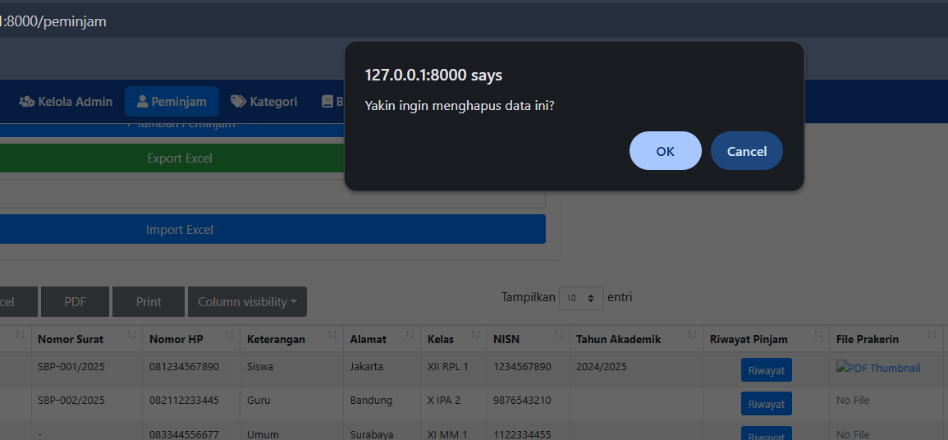
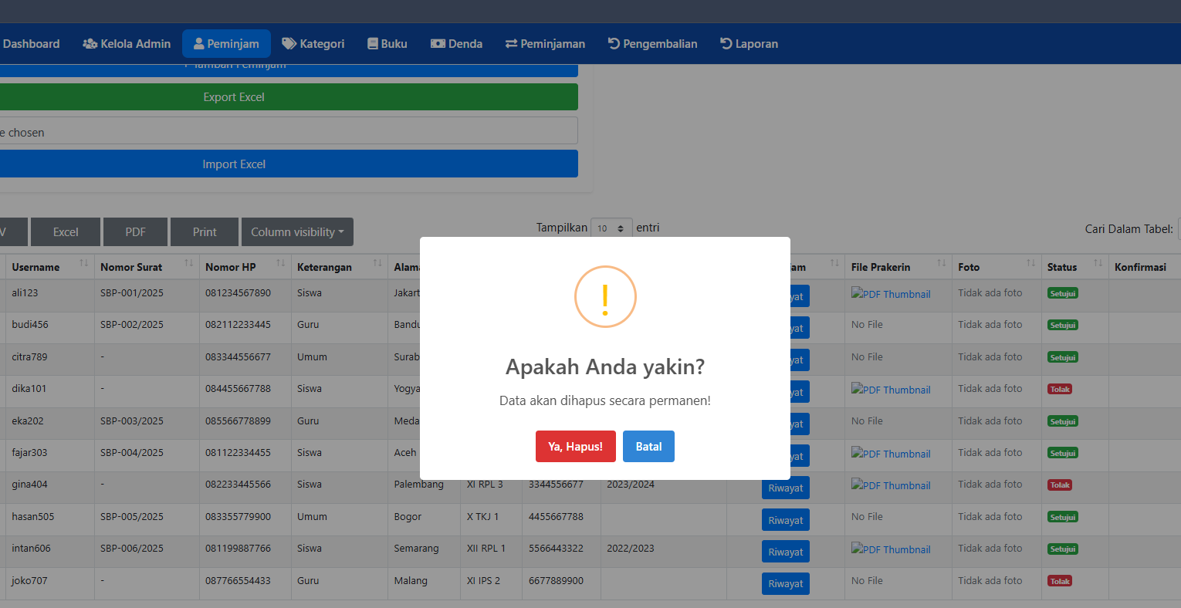

Slide 18
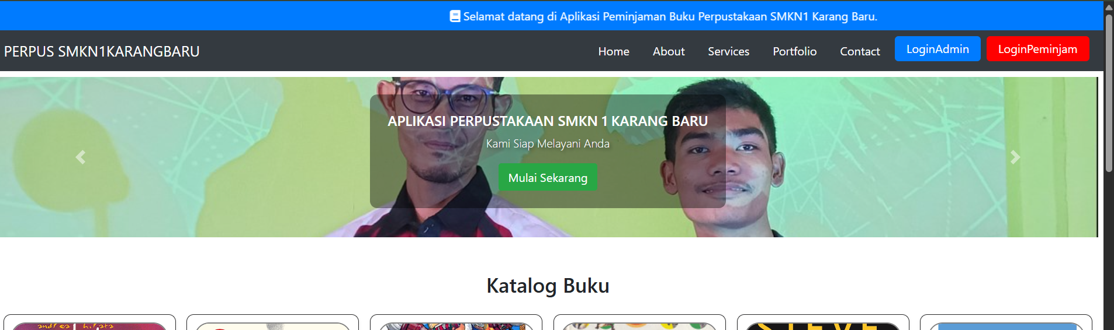

Slide 19
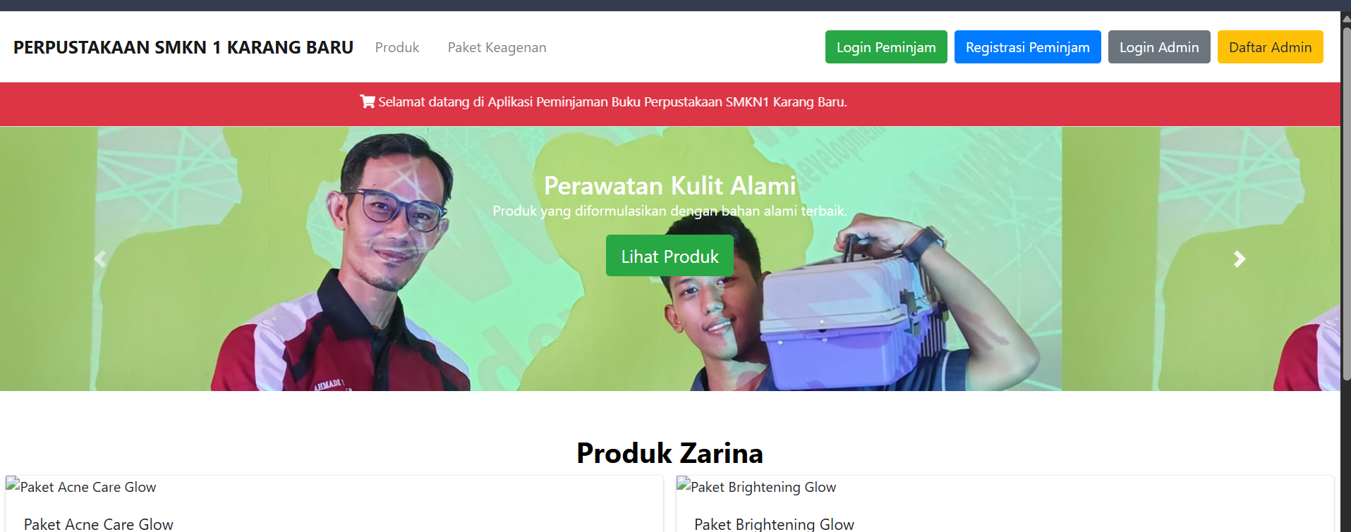

Slide 20
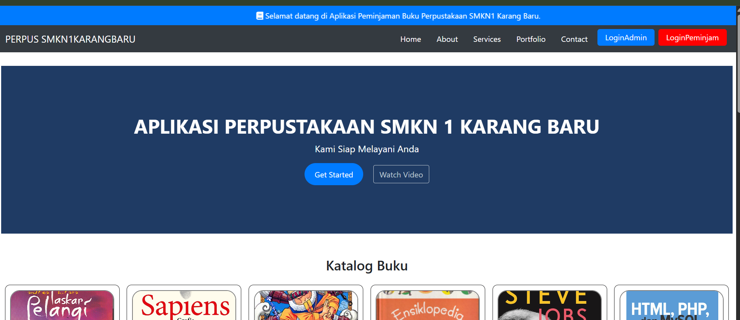

Slide 21
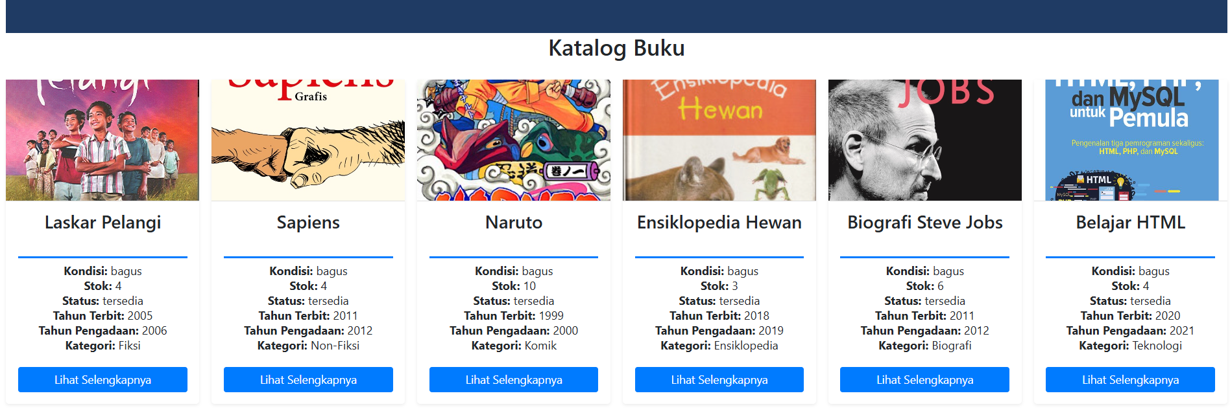

Slide 22

Sapiens
Stok : 4
Status : Tersedia
Kategori : Non-Fiksi

Slide 23
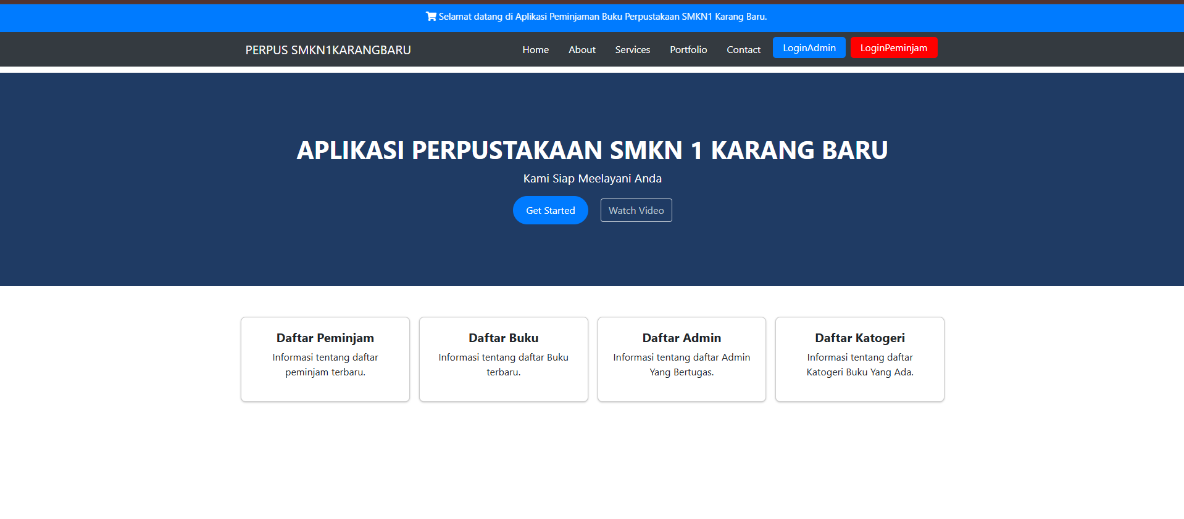

Judul Buku
Judul Buku
Judul Buku
Judul Buku
Judul Buku
Judul Buku
Kondisi : Baik
Rak : A3
Kondisi : Baik
Kondisi : Baik
Kondisi : Baik
Kondisi : Baik
Kondisi : Baik
Rak : A3
Rak : A3
Rak : A3
Rak : A3
Rak : A3
Rak : A3
Judul Buku
Judul Buku
Judul Buku
Judul Buku
Judul Buku
Judul Buku
Kondisi : Baik
Rak : A3
Kondisi : Baik
Kondisi : Baik
Kondisi : Baik
Kondisi : Baik
Kondisi : Baik
Rak : A3
Rak : A3
Rak : A3
Rak : A3
Rak : A3
Rak : A3

Slide 24


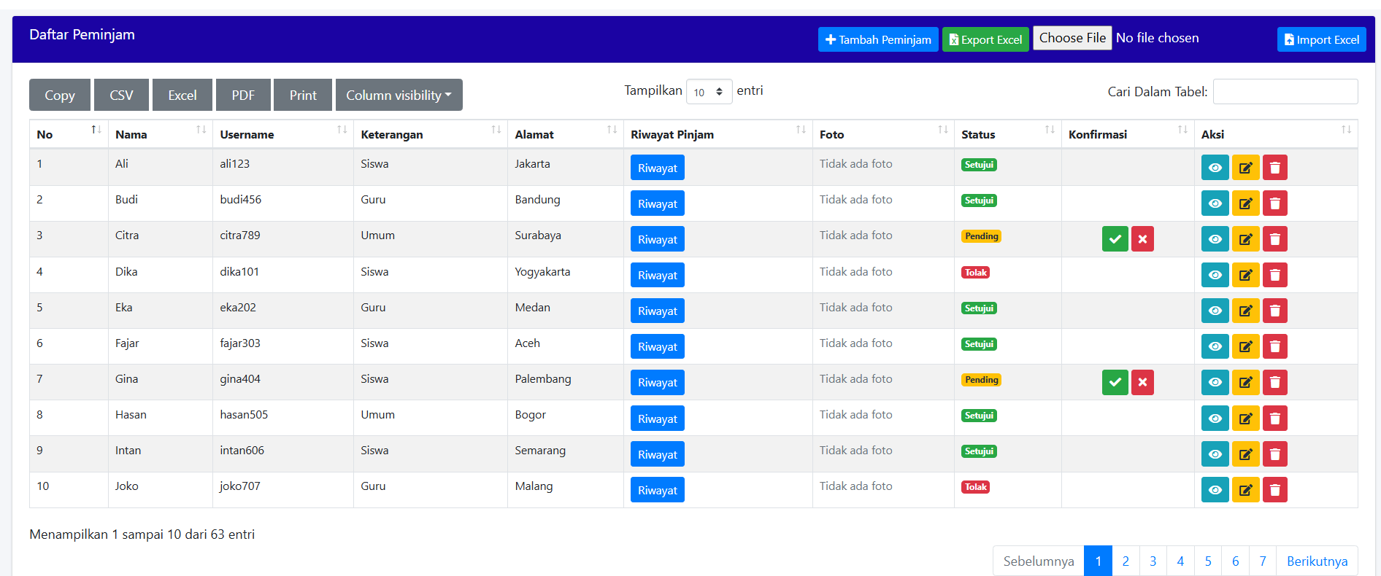
Import Laravel Excel
Import Spreadsheed

Slide 25
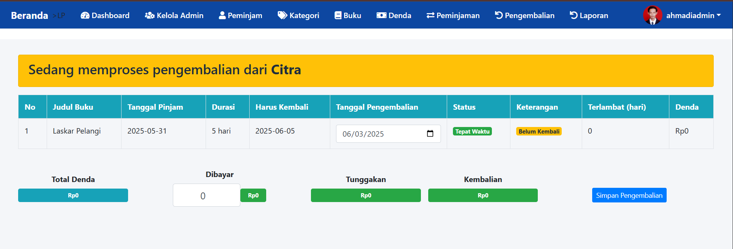



Slide 26
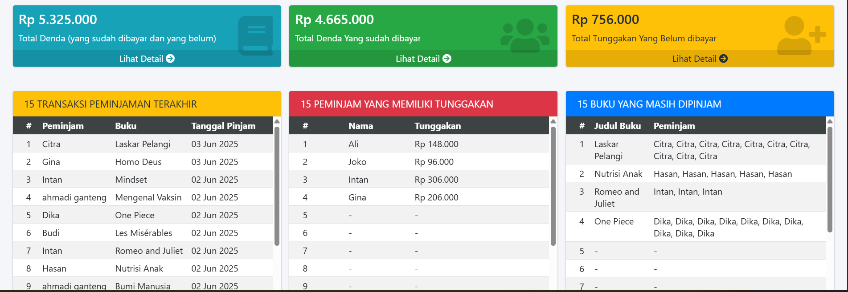

Slide 27
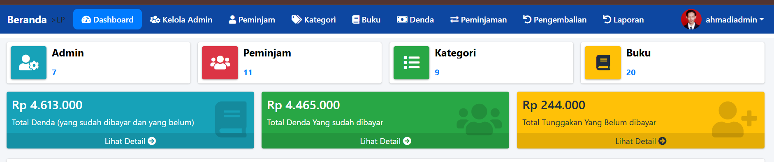
8 TRANSAKASI Peminjaman Terakhir
8 PEMINJAM yang Memiliki Tunggakan
8 BUKU Yang Masih Dipinjam
No | Nama | Tunggakan | Aksi
 |  |  | Kembalikan
 |  |  | Kembalikan
 |  |  | Kembalikan
 |  |  | Kembalikan
No | Nama | Tunggakan | Aksi
 |  |  | Lunasi
 |  |  | Lunasi
 |  |  | Lunasi
 |  |  | Lunasi
No | Judul Buku | Tanggal Peminjaman | Tanggal Pengembalian

Slide 28
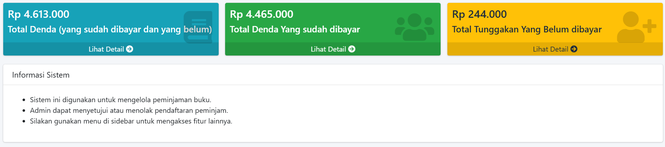
Admin
Peminjam
Kategori
Buku

Slide 29
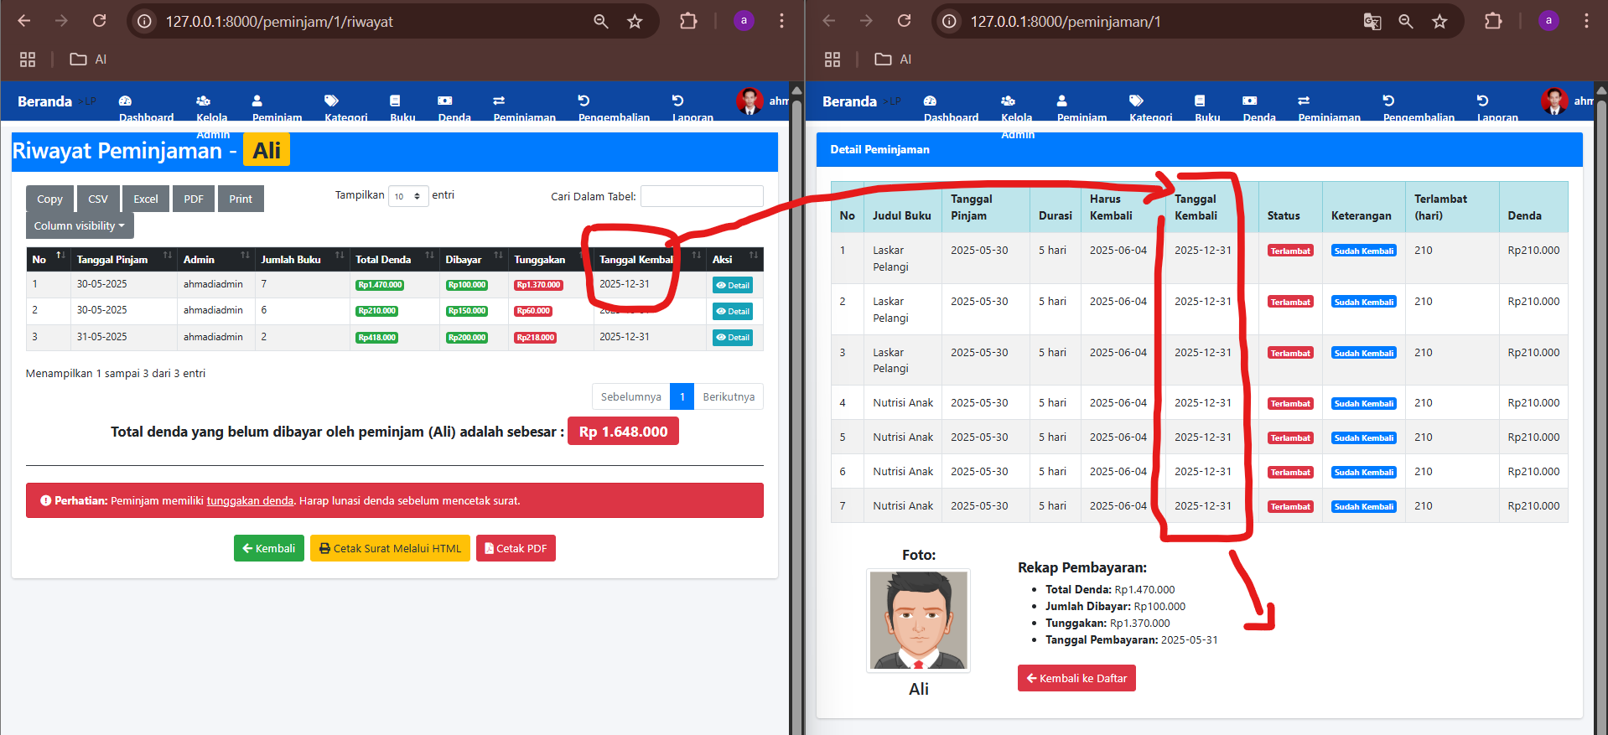
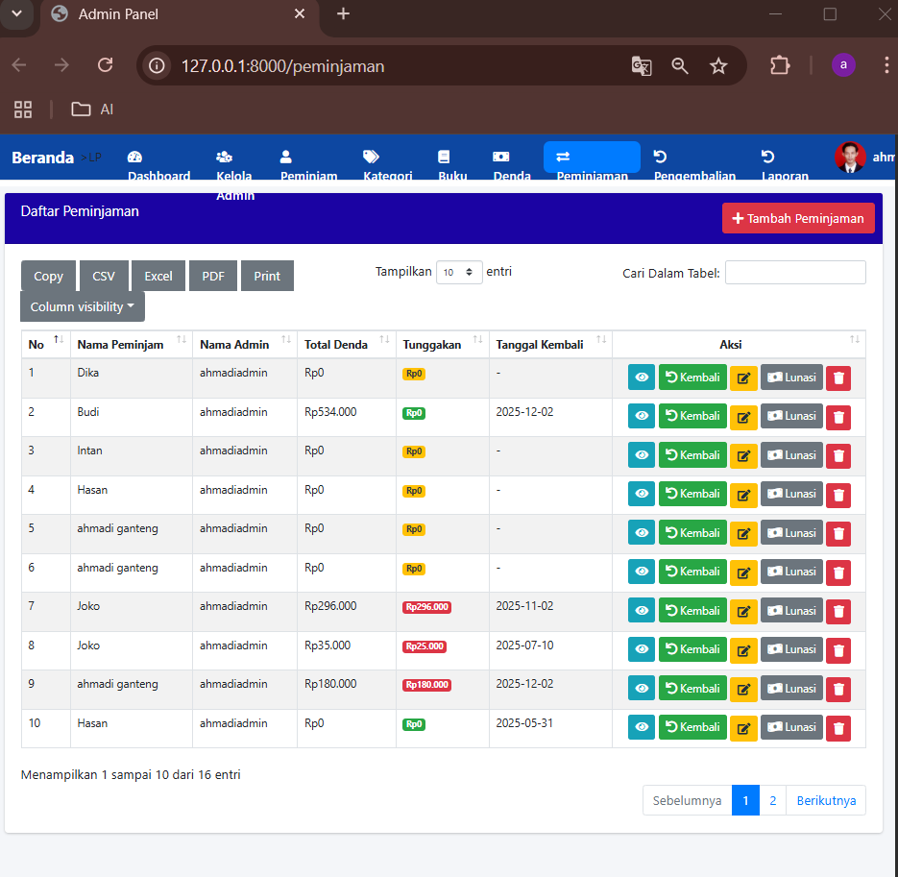


Slide 30
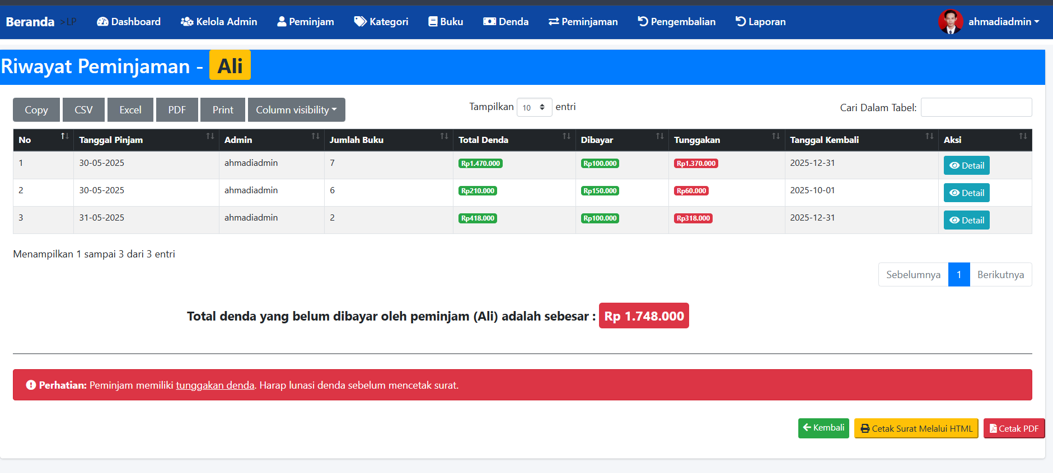


Slide 31
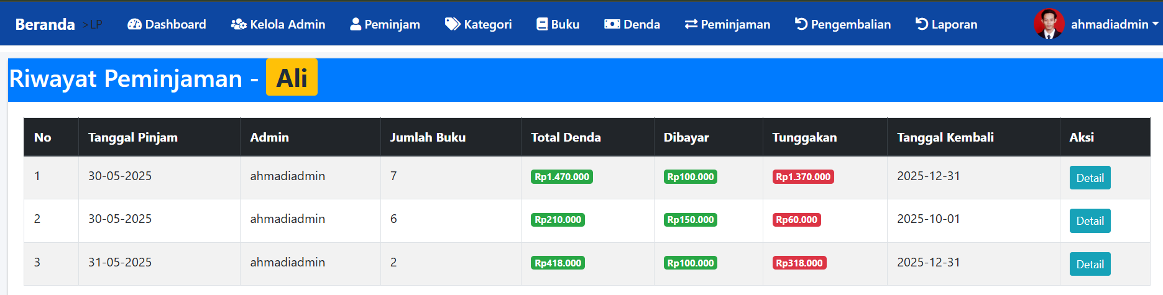


Slide 32
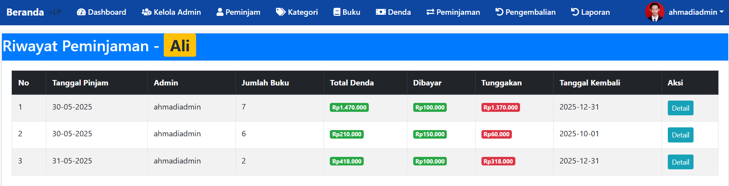
Totaal denda yang belum dibayar oleh peminjam (Ali) adalah sebesar :
Rp 1.700.000

Slide 33
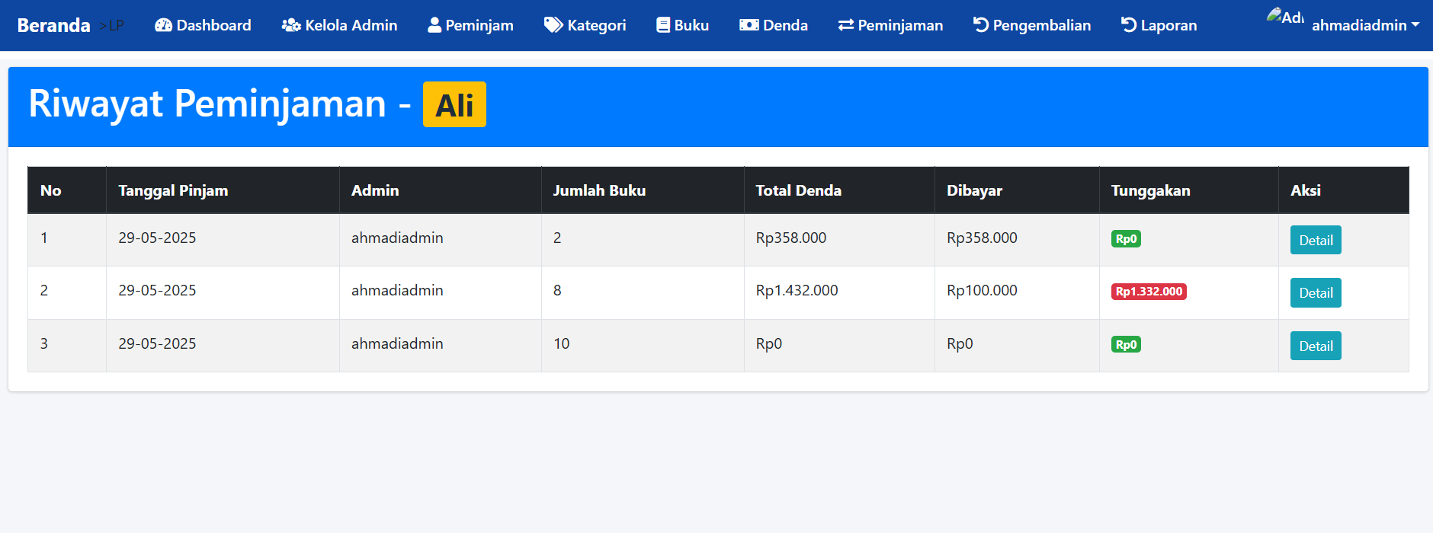
Cetak Surat Bebas Pustaka

Slide 34
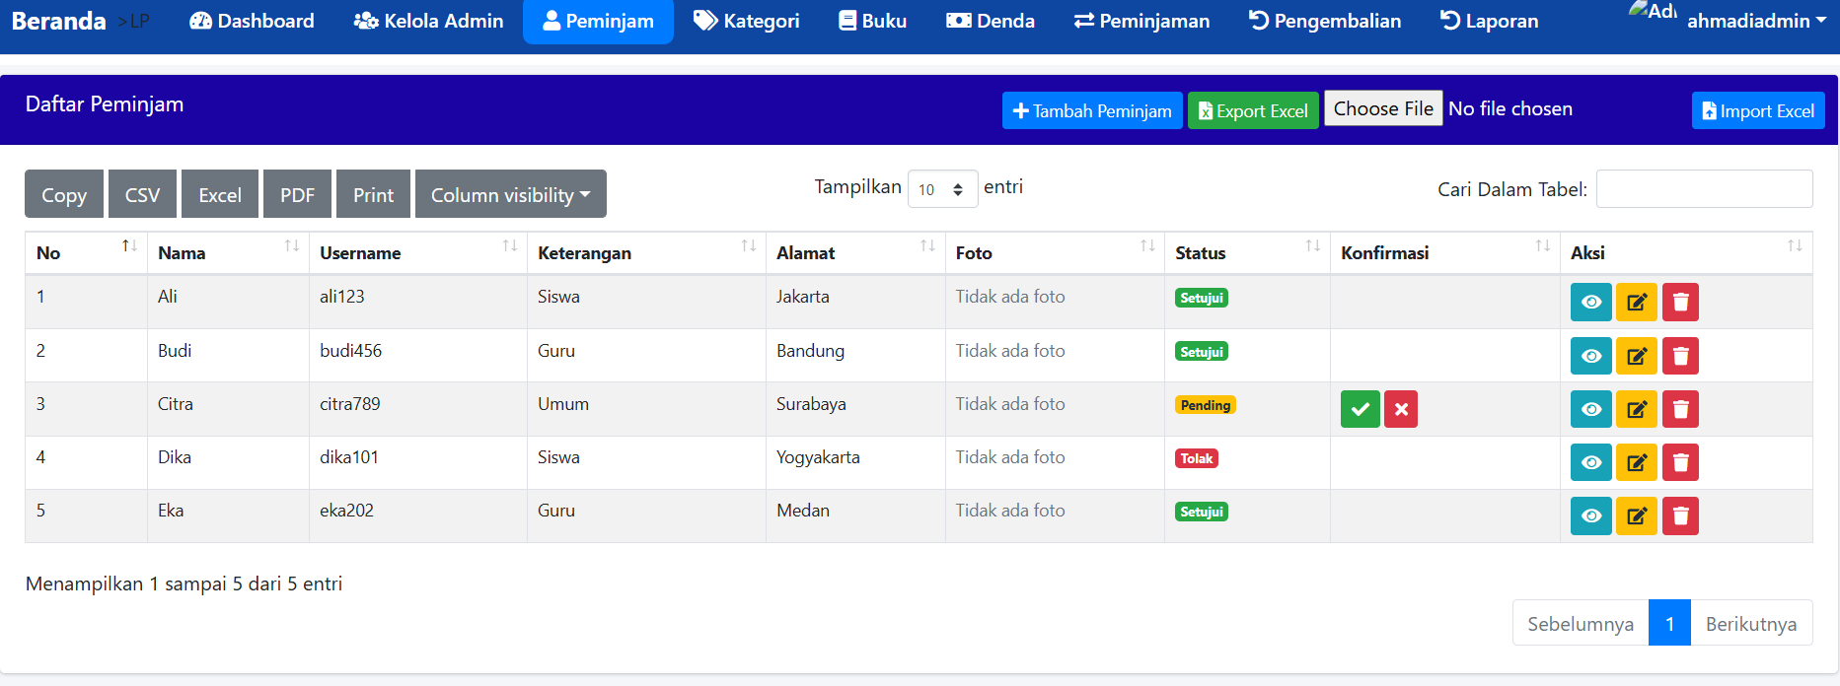
Riwayat Pinjam
Riwayat
Riwayat
Riwayat
Riwayat
Riwayat

Slide 35
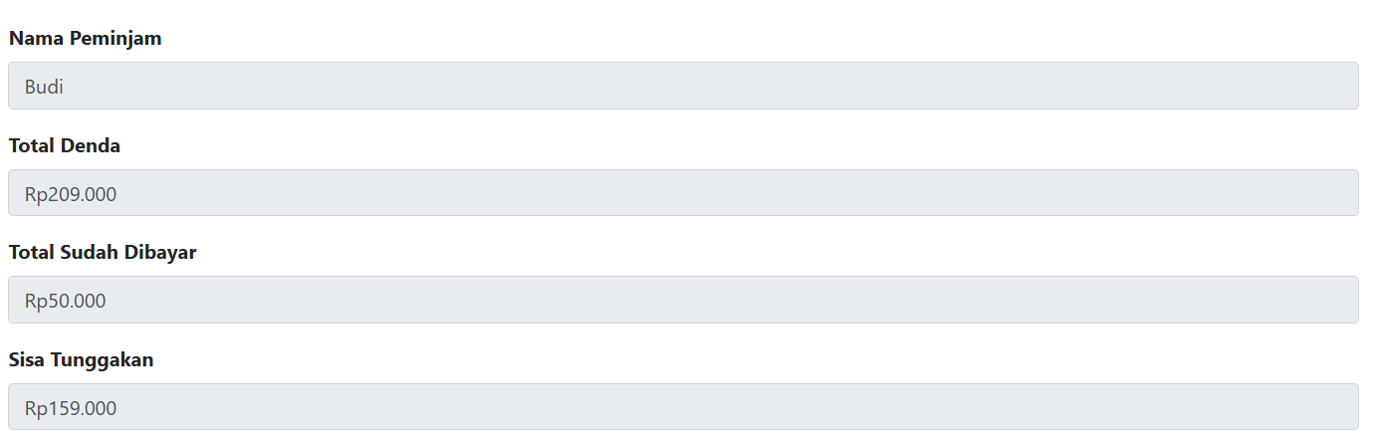

Uang Diterima
Masukkan nominal uang diterima
Kembalian
Tunggakan

Slide 36
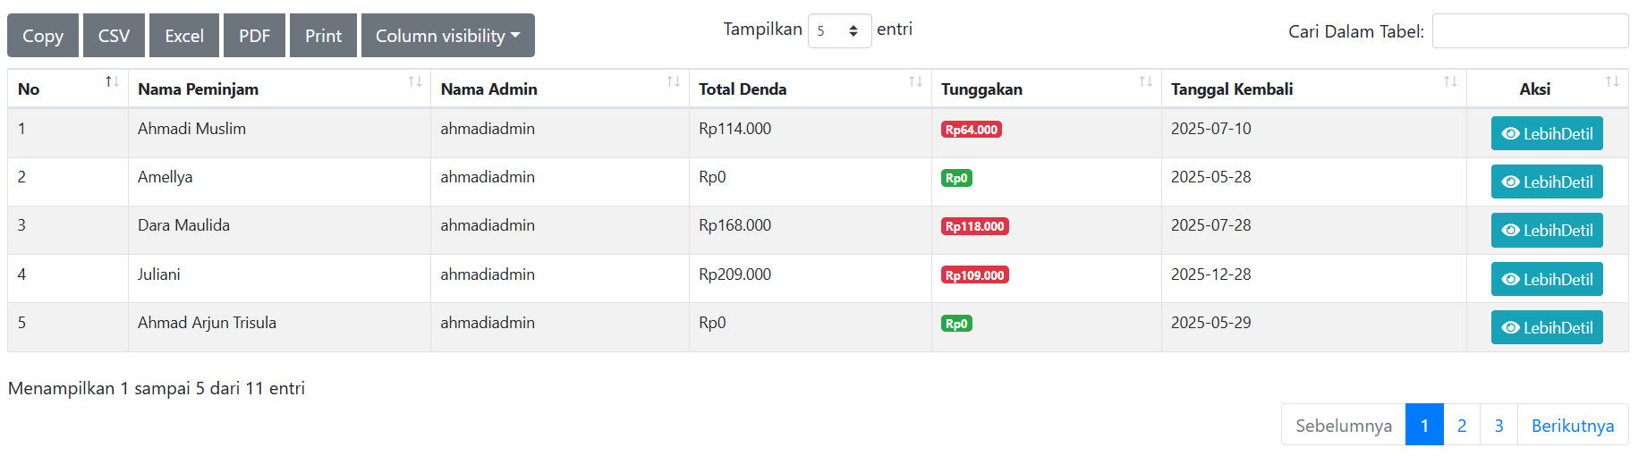
Berikut ini Tabel peminjaman buku dengan priode antara tanggal ( ) sampai tanggal ()

Slide 37
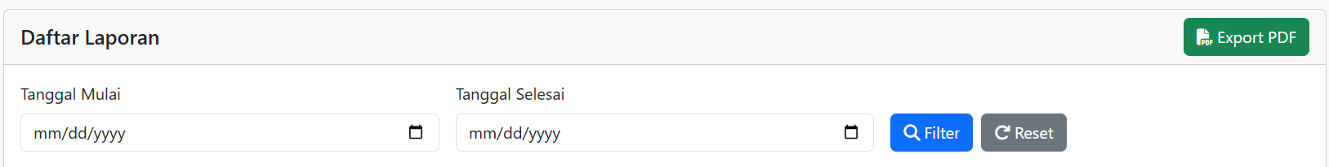

Lebih Detil

Slide 38


Slide 39


Lebih Detil

Slide 40




Slide 41



Slide 42









Slide 43


Slide 44



Slide 45

Denda jika terlambat
Rp 1000, - per hari

Slide 46




Slide 48




Slide 49




Slide 50







Slide 51



Slide 52



